Slide 1
基于大数据的
智慧网络运维平台

Slide 2
CONTENTS
PART ONE
PART THREE
项目背景
平台建设思路
PART TWO
PART FOUR
项目提出
应用场景

Slide 3
项目背景
网维工作的现状
分散管理
人工管理
各专业“各自为政”，投入产出比不高，无人掌控全网网络质量
依靠个人经验管理网络，工作重复性高，难以满足日益增长的网络运维需求
现状
被动管理
传统管理
接到故障申告后才进行测试和故障分析，不能满足主动监控和主动维护需求
未充分发挥新技术在规划、维护、优化、分析、用户感知管理中的技术优势，管理效率低下

Slide 4
项目背景
网维工作的现况-（以城域网维护报表制作为例）
目的：
了解城域网运行
获取城域网数据
人员：
城域网8人代维小组中一人
内容：
日报：对网络一日内的总体情况介绍，包括网络总体情况、设备运行情况、其他事件（如工程切割情况）等；
月报：对一个自然月内的城域网总体情况分析，包括网络基本情况、流量分析、容量分析、业务容量预测、链路扩容计划、设备性能优化等。
耗时：
日报：半小时
月报：一整天
Notes:
代维人员的数量？

Slide 5
项目背景
网维工作的现况-（以城域网维护报表制作为例）
日报制作流程示意
数据获取
数据分析
数据呈现
Notes:
代维人员的数量？

Slide 6
项目背景
网维工作的现况-（以城域网维护报表制作为例）
主动沟通
现阶段工作流程中的不足
数据获取：
  数据来源较分散
  原始数据无备份
  获取方式未统一
  沟通成本代价高
  人力劳动较重复
主动登录
被动获取
数据源
数据内容
获取频率
获取表格
Notes:
Telnet指令具有专业性

Slide 7
项目背景
网维工作的现况-（以城域网维护报表制作为例）
现阶段工作流程中的不足
数据分析（主要依赖Excel表格工具）：
  原始表格手动拆分
  数据子表手动合并
  处理过程经验指导
  数据分析缺乏深度
月报还需基于本月数据对业务容量作出预测以及扩容需求分析

Slide 8
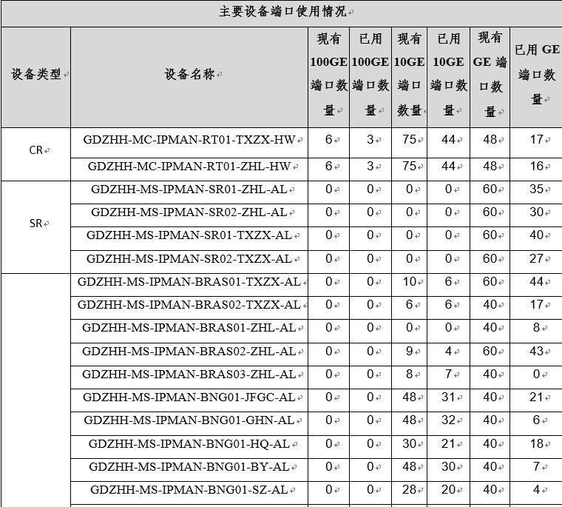
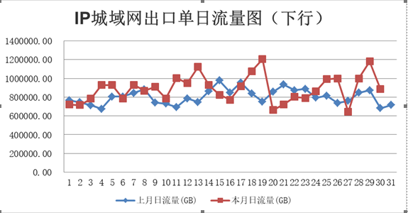
项目背景
网维工作的现况-（以城域网维护报表制作为例）
现阶段工作流程中的不足
数据呈现：
  呈现数据手动整理
  通报途径不够有效
  呈现形式单一固化
近20项数据表格
单纯的数据罗列
简单的数据同比

Slide 9
项目背景
网络运维的现阶段情况（总结）
1 数据获取：
  数据来源较分散
  原始数据无备份
  获取方式未统一
  沟通成本代价高
  人力劳动较重复
2 数据分析：
  原始表格手动拆分
  数据子表手动合并
  处理过程经验指导
  数据分析缺乏深度
维护报表制作
数据呈现：
  呈现数据手动整理
  通报途径不够有效
  呈现形式单一固化
Notes:
城域网只是运维工作中的一部分，但是在其他业务的运维工作中也会有类似的有关系统实用性、工具繁多、操作复杂且重复等问题、以及不同运维工作分而治之，缺乏统一管理的情况，如同人体中的不同器官。
通过构建的“网络大脑”，将各部分进行统一调控，全局管理。

Slide 10
项目背景
网络运维管理的对象
十二类用户
用户
业务
十二类业务
网络
十三类网络
设备
四大类设备
维护报表制作只是所有13类网络中城域网工作中的一小部分
Notes:
城域网只是运维工作中的一部分，但是在其他业务的运维工作中也会有类似的有关系统实用性、工具繁多、操作复杂且重复等问题、以及不同运维工作分而治之，缺乏统一管理的情况，如同人体中的不同器官。
通过构建的“网络大脑”，将各部分进行统一调控，全局管理。

Slide 11
项目背景
网络大脑
呈现
感知
决策
控制
面向
Notes:
网络大脑：
数据驱动
自动化流程解放人力
利用数据产生价值
数据和智能是未来的趋势
通过大脑将各种数据统筹规划
自我协调、良性互动
改变网络运维模式

Slide 12
平台应用-网络全景图
驾驶舱简介
全局总览，整体把控

Slide 13
平台应用-智慧化网络运维（AIOps）
运维发展方向
手工运维
系统辅助
自动运维
智能学习
智慧运维（AIOps）
在自动化运维的基础上，通过人工智能的方式，进一步提升运维效率，包括运维决策、故障处理和数据分析等
手动运维工作
准确率及效率低下
重复性劳动
个人经验驱动
人力资源耗费
提高工作效率、质量
重复工作流程自动化
解决人员及流程问题
无法自动适应新问题
无法挖掘数据关联性
需要
新的挑战：
海量监测KPI如何快速发现异常（带宽利用率、CPU利用率、家宽用户数等）
繁杂的报警信息（硬件设备、传输、环境、性能）
故障发生如何定位（线网组成复杂）
Notes:
人工智能最热年
自动化运维的推进实施使得人员和流程的问题的到了有效解决
新的问题是随着网络和业务的不断发展，运维人员要关注的问题也呈现了指数级增长，虽然自动化运维解决了效率，但是也出现了新的难题如繁杂的报警信息，故障定位等
恰好进入了人工智能时代，Gartner在2016年提出了AIOps的概念，预计在2019年AIOps会达到25%的部署率，到2020年会达到50%的部署率。
。

Slide 14
平台应用-智慧化网络运维（AIOps）
目标
解决自动化运维中规则需要人为制定的缺点
通过机器学习等方式自动地从海量运维数据中不断地学习，不断地提炼并总结规则
能够更好更快的适应新的业务挑战
构建AIOps的前提条件
海量的数据
适合的运维问题
较为先进的算法
高速的计算能力
高度完善的自动化运维体系
海量运维数据（事件、性能、资源、事件等）
异常检测、故障定位、智能规划
存在大量成熟的AI算法可以使用
高速的服务器集群
目前自动化运维还未完善

Slide 15
平台应用-应用场景
平台投入使用之后
功能:
1.ftp服务器
2.解析存储业务数据
3.支撑客户端
数据服务器
数据采集系统
数据获取：
  数据统一获取
  结构化存储和调用
  一键调用导出
网管服务器1
功能:
支撑web系统
工程和投诉信息
应用服务器
网管服务器2
...
其他项目数据
网管服务器k
Notes:
？？工程信息采集

Slide 16

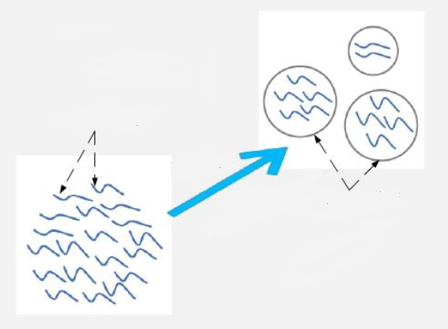
平台应用-应用场景
平台投入使用之后
预警门限自动调整
数据分析：
  常用分析自动完成
  自动调整门限阈值
  智能挖掘数据关联
  数据异常及时告警
  潜在问题提前预测
原始数据
数据关联分析
数据聚类
数据聚类簇
智能数据关联

Slide 17
平台应用-应用场景
平台投入使用之后
呈现：
  通过全景图直观全面呈现
驾驶舱演示视频

Slide 18
技术实现-平台框图
平台整体框架
应用中心
网络全景图、运维场景应用、故障跟踪处理、信息查询、多维分析等
管理中心
用户管理
安全管理
日志管理
决策系统
配置管理
控制系统
故障处理、专案保障
智库管理：算法库、模型库、特征库、机器学习机制
大数据处理引擎、人工智能引擎、可视化呈现处理引擎
感知系统
数据采集、数据处理
数据源
网络设备数据、监控设备数据、其他系统数据、台账数据

Slide 19
技术实现-平台框图
平台整体框架
数据采集模块
数据处理模块
自主学习模块
业务管理模块
故障处理模块
专案保障模块
感知系统
决策系统
控制系统

Slide 20






技术实现-平台框图
感知系统
感知渠道：
丰富的数据接口
感知结果：
统一结构化数据
用户数据
业务数据
感知对象：
各类数据源
数据结构化
采集工具
数据仓库
网络数据
数据解码
设备数据
经验模型
数据采集模块
数据处理模块
Notes:
数据采集：
模块简介
网络运维日常工作中数据获取需要手工选定，管理繁杂。
采集系统可由用户自定义目标源，实现多个源同时自动实时上传下载文件，解决数据异源端口，手工下载不统一等繁杂问题。
模块功能
自定义任务数据源
自主实时采集上传
数据处理
模块简介：
通过采集系统采集到的相关数据保留着网管侧的源格式，不具备良好的数据交互接口。需要通过解码模块变成结构化的可读数据，再上传至数据仓库。用于支撑上层决策等应用。
模块功能：
文件归类
汇总解析
数据入库
存储人工经验库

Slide 21


技术实现-平台框图
决策系统
历史数据建模
专案保障模块
建立经验库
故障处理指令
经验模型
自主学习模块
故障
处理
模块
数据存储模块
实时监测
异常上报
基础数据
业务管理模块
决策系统核心模块
Notes:
自主学习模块
模块简介
该模块是网络大脑执行决策的控制核心，以现有经验库为依据，包含大量成熟的机器学习相关算法，生成的学习模型为上层模块的数据在线分析、异常检测等应用场景提供支撑。
模块功能
数据挖掘
规则制定
风险评估
行为选择。
业务管理模块
模块简介
网维中心各部门数据的格式、类型等不同，数据无法有效的被整合、归类。数据存储、管理、利用与分析工作效率低下。
模块功能
指标归类整合
实时自主监控
报表自动生成。
业务查询模块为各部门提供开放的数据接口，对业务流量及用户体验情况进行实时主动的监控管理，提高工作效率。

Slide 22
技术实现-平台框图
控制系统
决策指令
决策系统
专案保障模块
自动化执行预设流程或记入日志
故障处理
模块
感知系统
完成闭环

Slide 23

技术实现-平台框图
控制系统

Slide 24
技术实现-平台智能
以故障管理为例
故障预测（控制）
智能化故障管理由异常检测、根因分析、以及故障预测组成，这三部分分别对应了大脑“感知决策控制”三元组。同时这三个模块又各自也存在着三元组，即故障管理中每一部分都能体现网络大脑的智慧。
根因分析（决策）
故障管理
异常检测（感知）

Slide 25

技术实现-平台智能
故障管理→异常检测
问题描述
在城域网维护过程中，存在着大量的KPI指标（链路利用率、端口状态、CPU利用率、内存利用率…），当这些KPI指标发生异常时，如何能够快速检测。
输入
一根待标注的KPI曲线和一段已经标注出的异常片段（模板）
输出
KPI曲线上与模板相似的异常片段

Slide 26
技术实现-平台智能
故障管理→异常检测
AIOps搭建后解决思路：
对于原始数据，先经过一个无监督分类算法对数据进行预筛选，提高标记效率
然后通过运维工程师在预筛选好的数据上对于异常的时序段进行标记
将数据、标记、以及工程师制定的对于算法的准确性期望输入到机器学习算法中，让算法对这一过程进行学习和参数调整。

Slide 27

技术实现-平台智能
故障管理→异常检测
数据
无监督分类器
使用
指定
预分类数据
标记工具
检测器
离线训练
特征
标记
准确性倾向
机器学习算法（如随机森林）
分类阈值调整
最新异常分类器
在线检测
数据
检测器
特征
最新异常分类器
检测结果

Slide 28


技术实现-平台智能
故障管理→异常检测
问题：
对于几千条监控KPI，是否对于每一条曲线都需要通过反复测验确定算法呢？
周期性KPI
答： 不需要！
虽然监控KPI数量很多，但是种类却不多。
可以使用KPI聚合算法，对KPI进行分类，然后对于每一类选择合适的算法，使用迁移学习的方法，将一个训练好的模型迁移到同类曲线的监控上，同时还可大大减少训练时间。
稳定性KPI
不稳定性KPI

Slide 29
具体安排

Slide 30
THANK
YOU

